Slide 1
ATTIVITÀ DI TRAPIANTO
CELLULE STAMINALI EMOPOIETICHE
Report di attività GITMO 2012

Slide 2
PROGRAMMI TRAPIANTO GITMO
Centri Accreditati n= 87
Centri Non Accreditati n= 16
TOTALE n= 103
 | CENTRI ACCREDITATI | ACCREDITAMENTO
 |  | AUTOLOGO | ALLOGENICO | MUD
CENTRI PEDIATRICI (N. 13) | 10 | 6 | 9 | 9
CENTRI ADULTI (N. 80) | 67 | 66 | 37 | 36
CENTRI MISTI (N.10) | 10 | 9 | 10 | 10
TOTALE | 87 | 81 | 56 | 55
Report di attività GITMO 2012

Slide 3
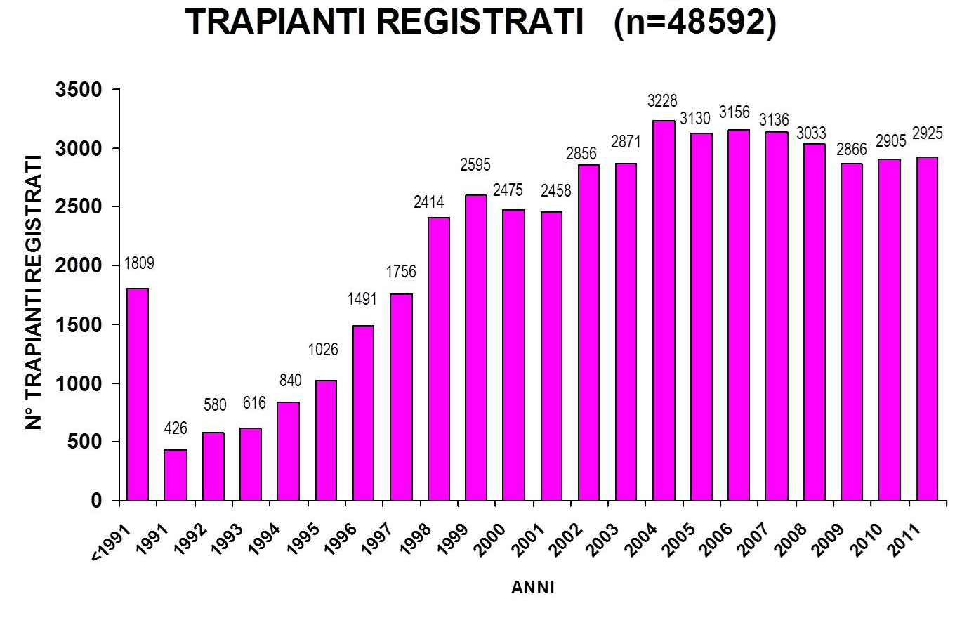
TRAPIANTO AUTOLOGO
Report di attività GITMO 2012

Slide 4
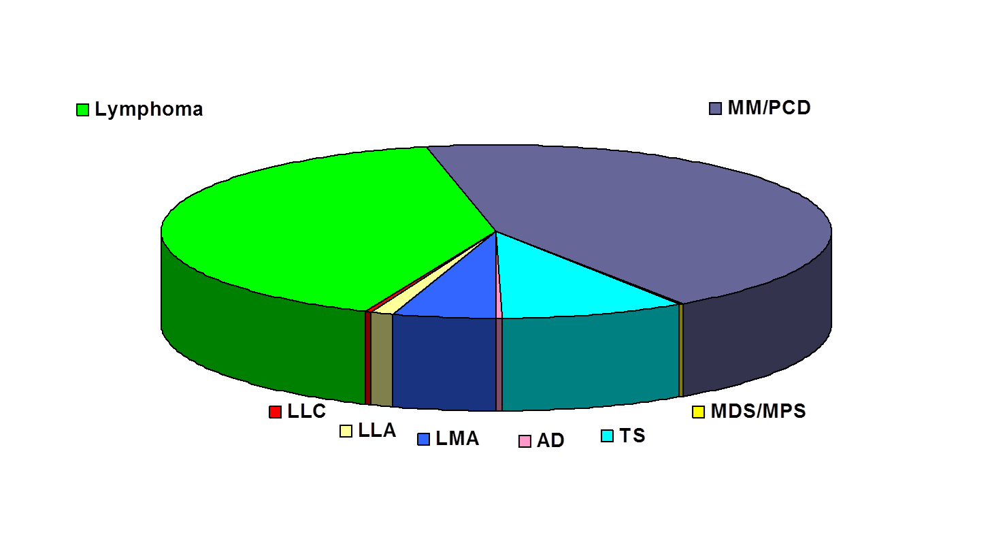
TRAPIANTO AUTOLOGO
Numero Trapianti per principali Patologie
(n=1160)
(n=1265)
(n=10)
(n=13)
(n=27)
(n=146)
(n=8)
(n=255)
Report di attività GITMO 2012

Slide 5
TRAPIANTO ALLOGENICO
Allotrapianti Registrati
(N=25505)
Report di attività GITMO 2012

Slide 6
TRAPIANTO ALLOGENICO
Numero Trapianti per principali Patologie
Attività 2012
MDS/MPS
IE
AA
ST
ID
THAL
LY
MM/PCD
LMA
LMC
LLC
LLA
n=501
n=323
n=32
n=37
n=91
n=238
n=10
n=282
n=9
n=69
n=24
n=74
Report di attività GITMO 2012

Slide 7
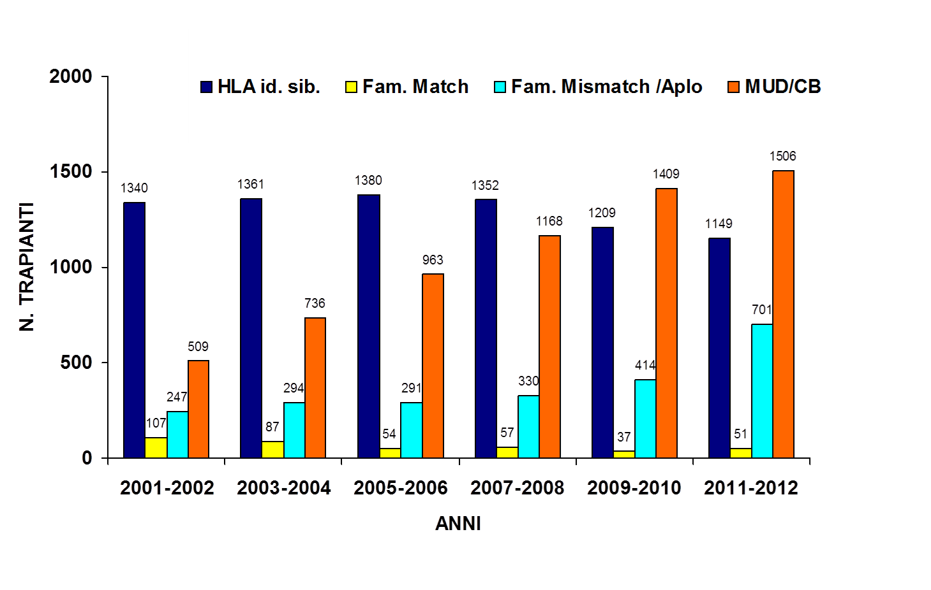
TRAPIANTO ALLOGENICO
Tipologia di Trapianto
Report di attività GITMO 2012

Slide 8
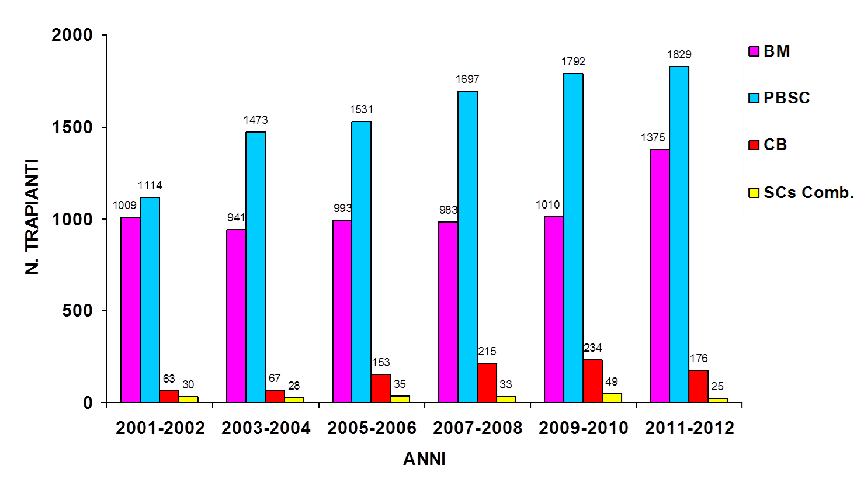
TRAPIANTO ALLOGENICO
Sorgente di Cellule Staminali Emopoietiche
Report di attività GITMO 2012

Slide 9
TRAPIANTO ALLOGENICO
Donatore Alternativo e Sorgente Cellule Staminali Emopoietiche
Report di attività GITMO 2012

Slide 10
TRAPIANTO ALLOGENICO
Fonte: Sangue Cordonale
Numero TX
Report di attività GITMO 2012

